Slide 1





UỶ BAN NHÂN DÂN HUYỆN AN LÃO
TRƯỜNG TIỂU HỌC MỸ ĐỨC II
HOẠT ĐỘNG TRẢI NGHIỆM
CHỦ ĐỀ 3: TRUYỀN THỐNG TRƯỜNG EM
BÀI 5: THÂN THIỆN VỚI BẠN BÈ
Giáo viên: Đỗ Thị Quỳnh
Sinh năm: 1985
Notes:
GIỚI THIỆU, TRỜ CHƠI

Slide 2

Trò chơi
Rung chuông vàng

Slide 3


Em yêu thương ai trong gia đình ?
Câu 1
0
5
1
3
4
2
Hết giờ
A
Tất cả mọi người trong gia đình
A
Ông bà, bố mẹ
B
Bố mẹ, anh chị em của mình
c

Slide 4
Em yêu thương mọi người trong
gia đình mình bằng cách nào ?
Câu 2
0
5
1
3
4
2
Hết giờ
Em dùng lời nói để thể hiện tình yêu thương
A
Em làm các việc để thể hiện tình yêu thương
B
Cả hai đáp án trên đều đúng
C

Slide 5
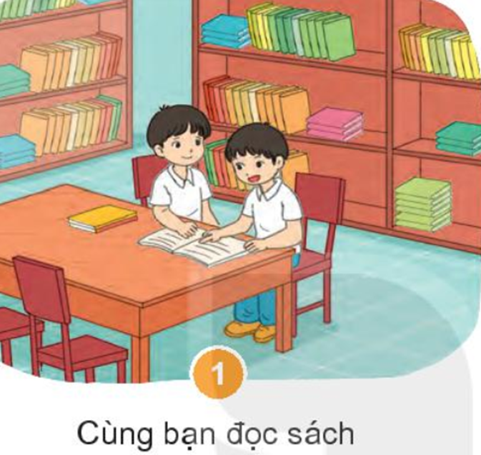
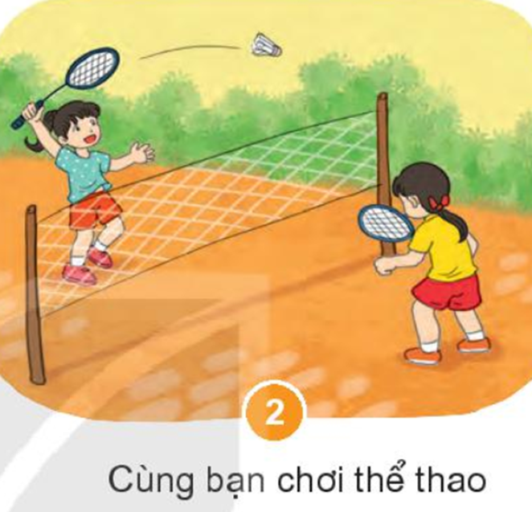
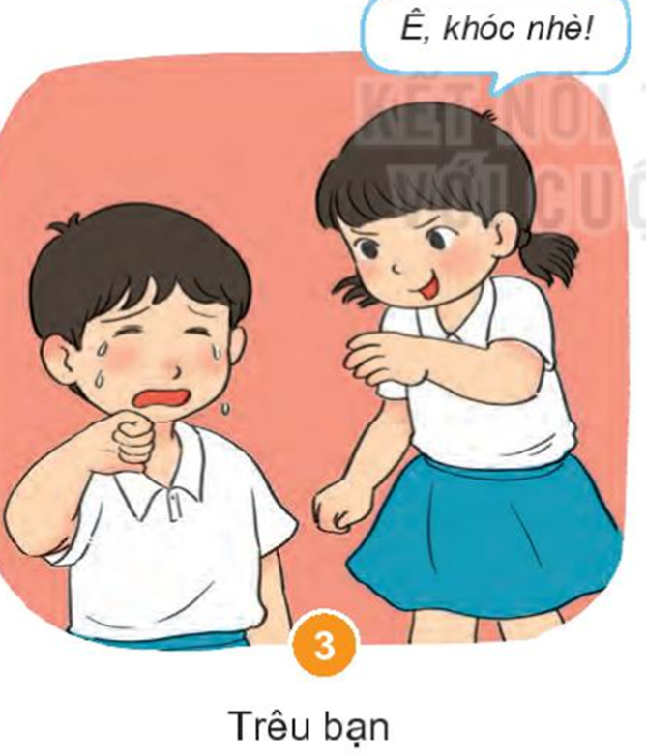
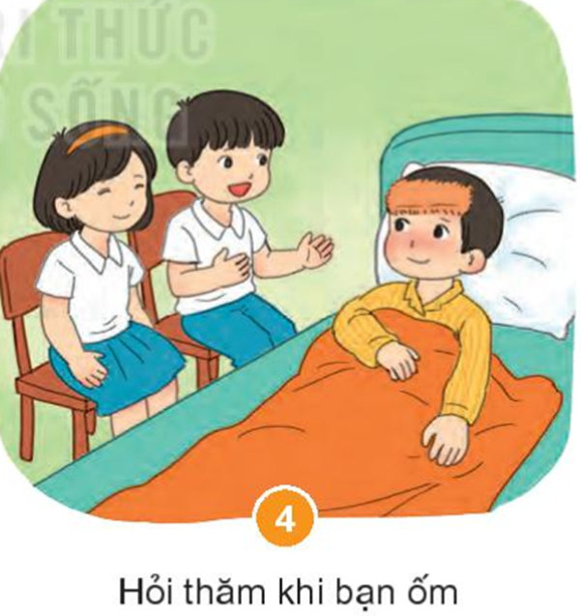
Hoạt động 1: Chỉ ra những biểu hiện thân thiện với bạn

Slide 6


0
1
3
2
Hết giờ

Slide 7


0
1
3
2
Hết giờ

Slide 8


0
1
3
2
Hết giờ

Slide 9


0
1
3
2
Hết giờ

Slide 10
1
2
4

Slide 11





Kể thêm những hành động thân thiện với bạn bè mà em biết

Slide 12
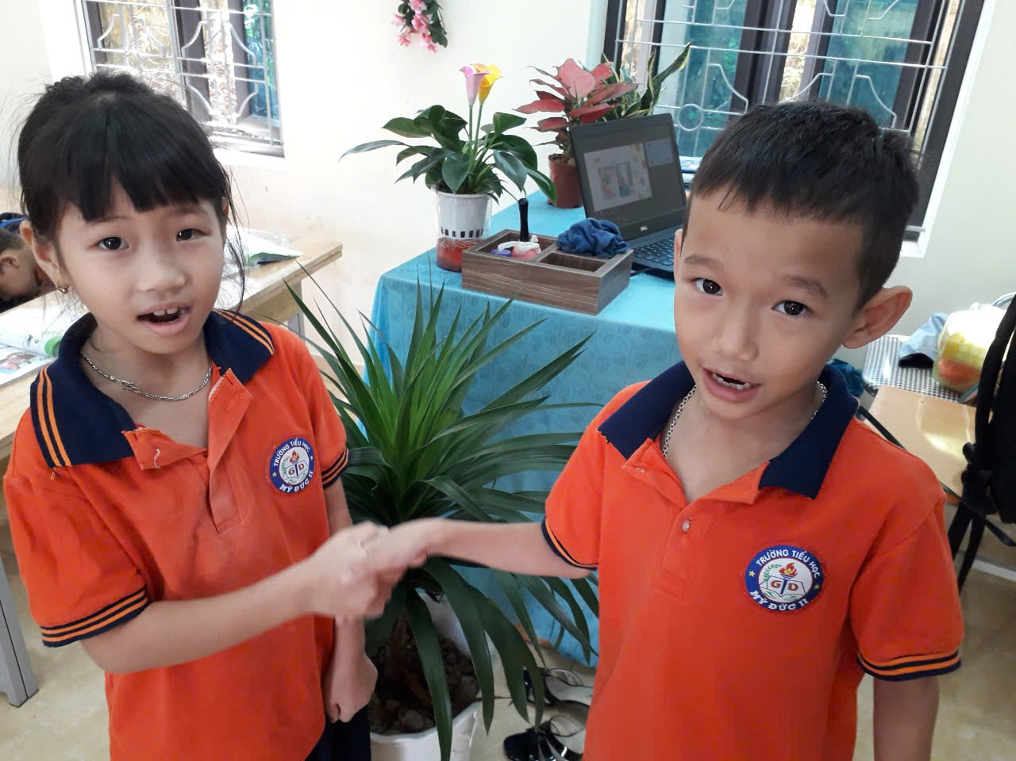
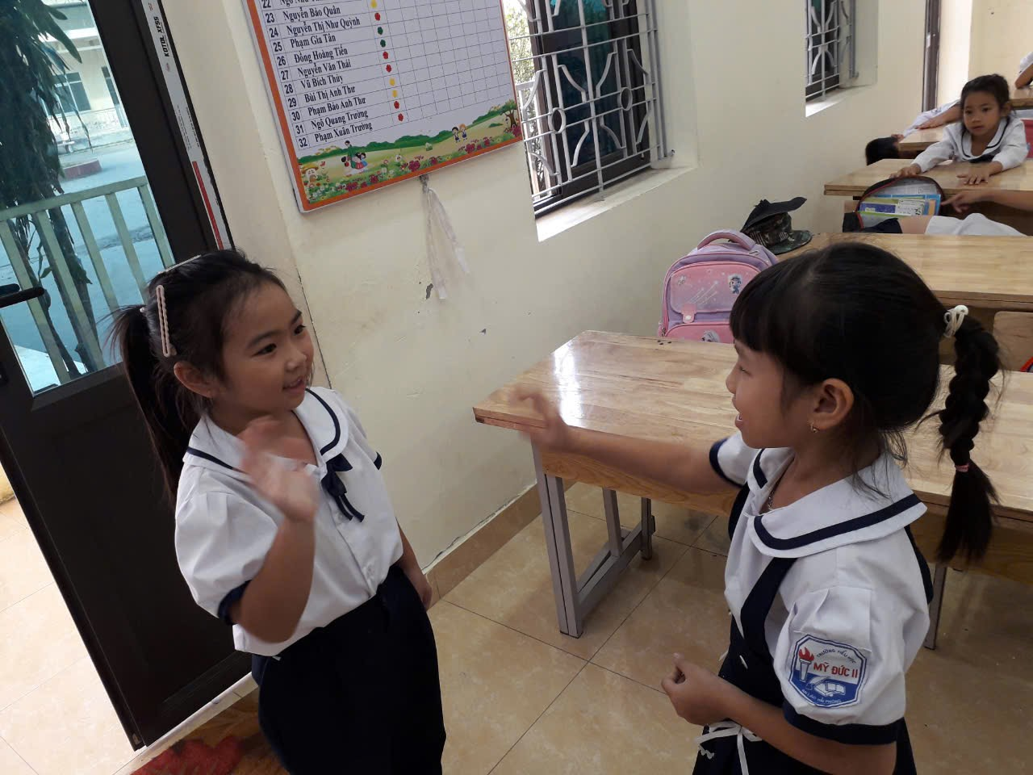
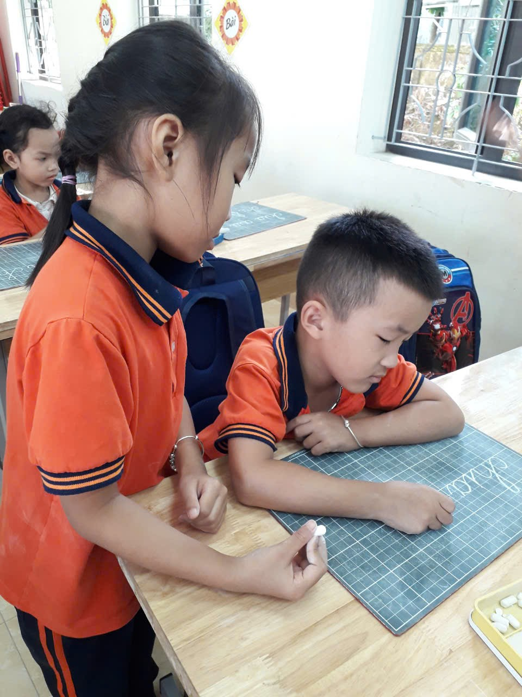
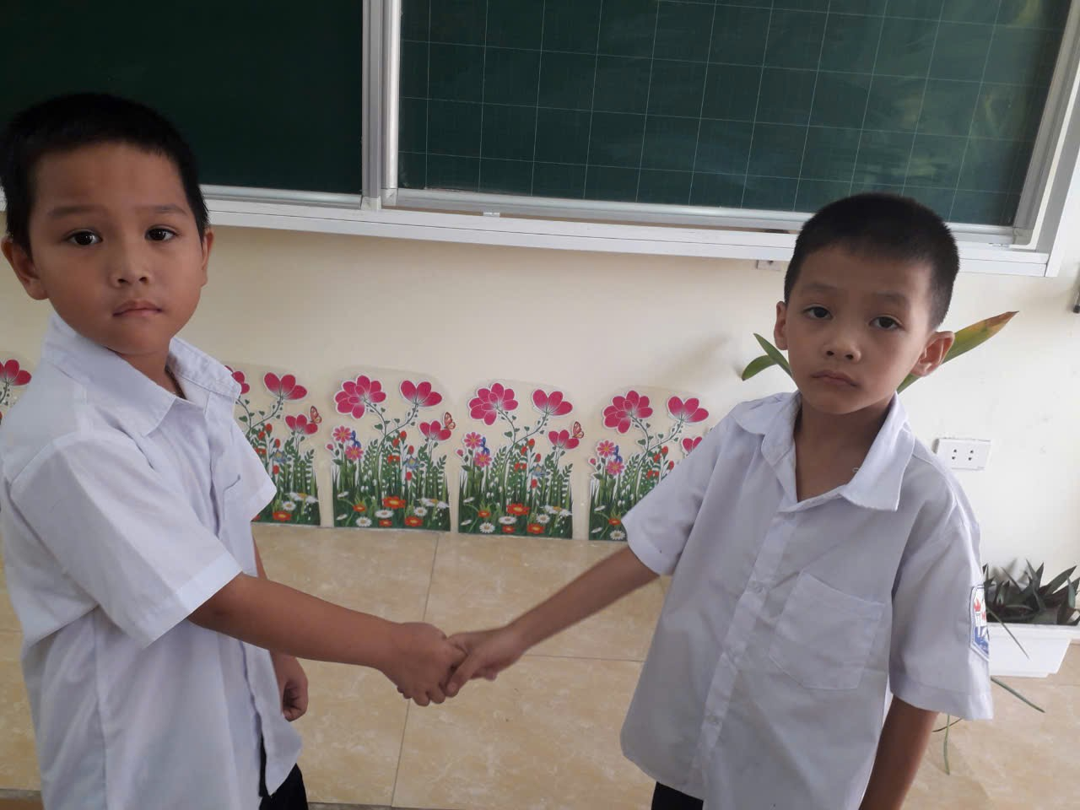
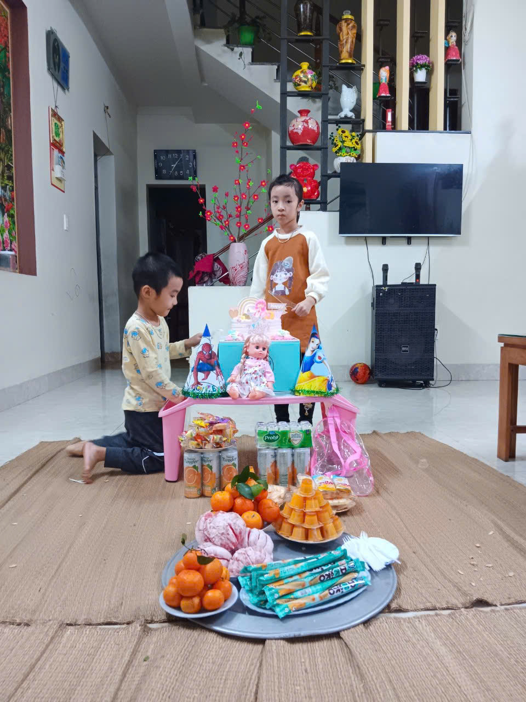
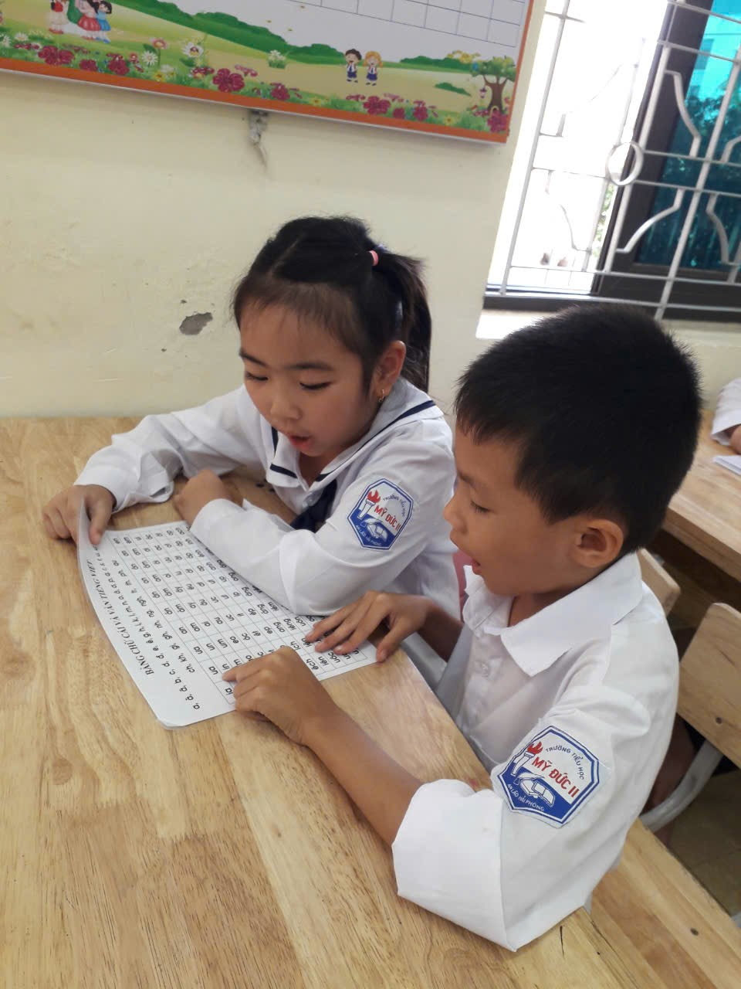

Slide 13
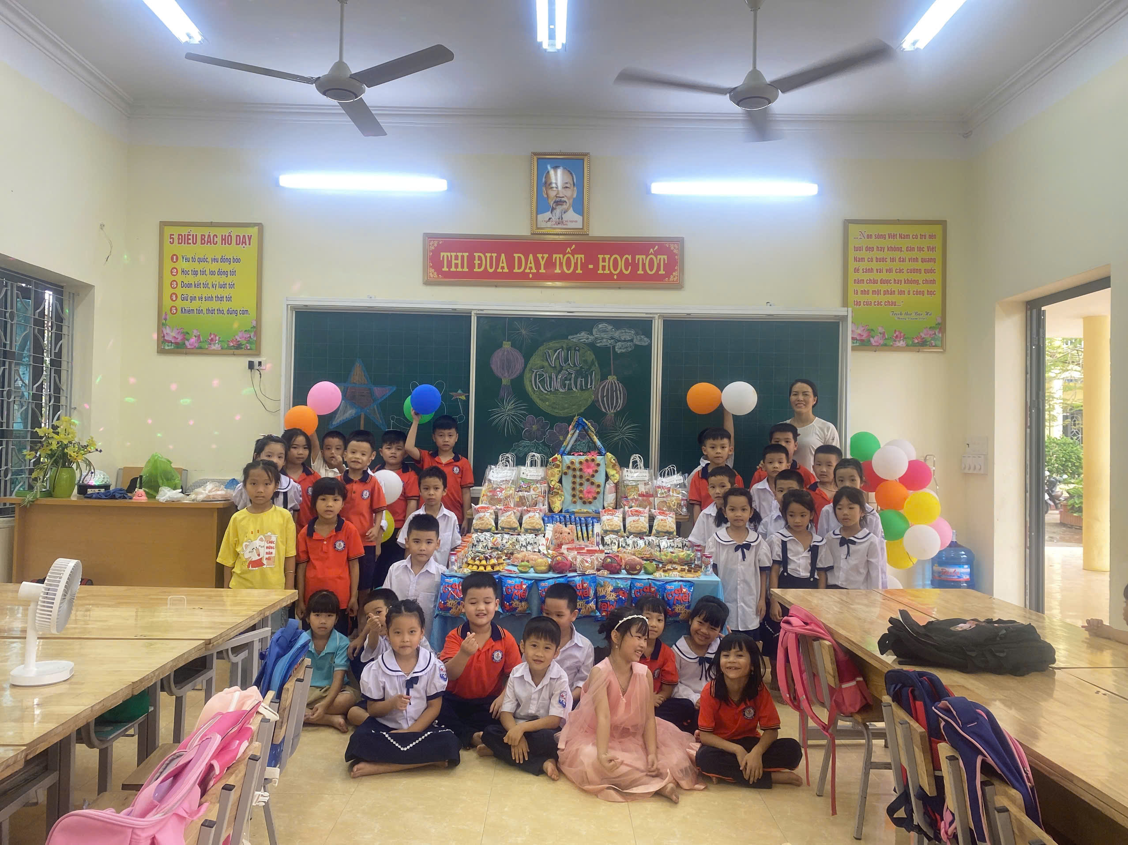
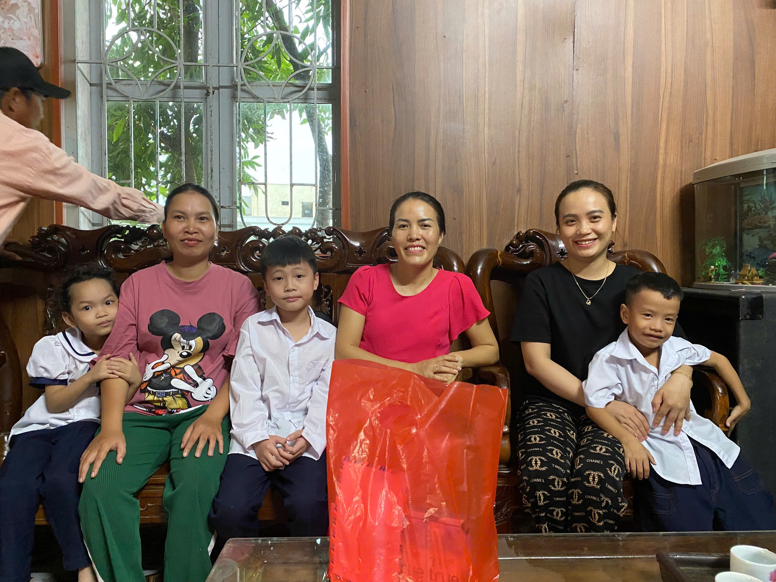
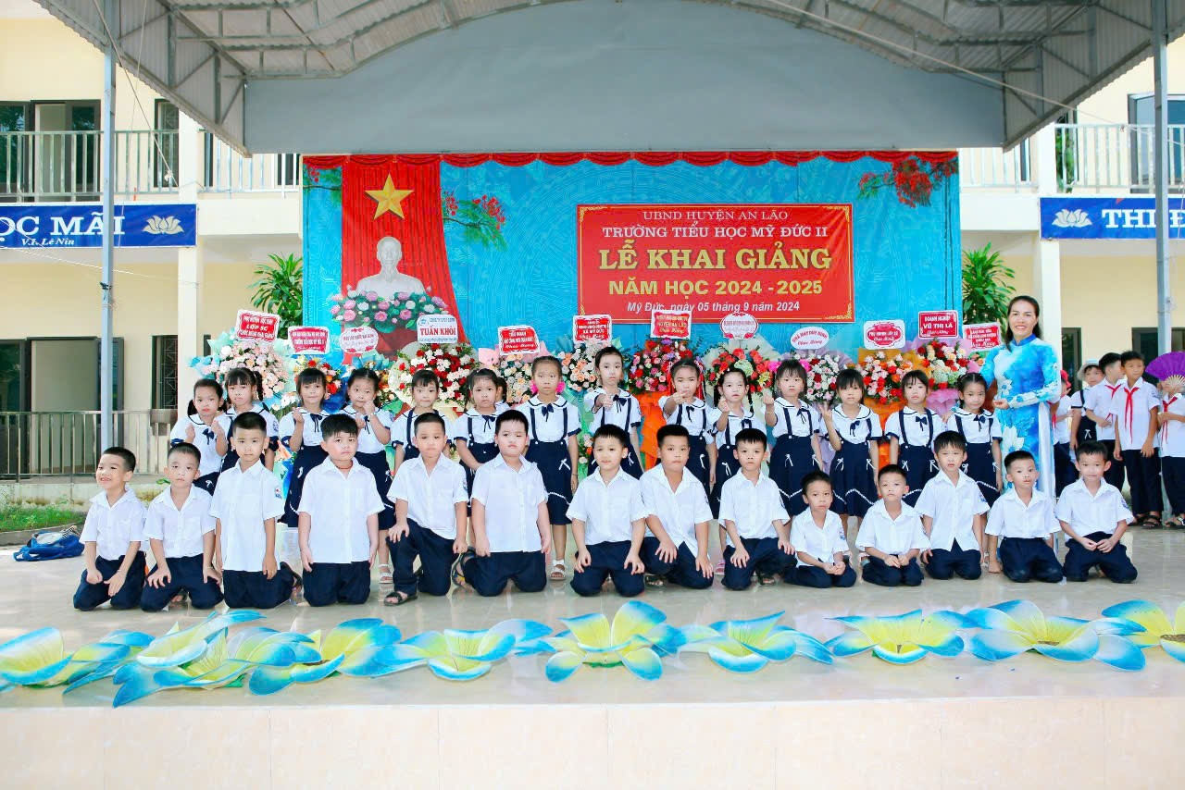
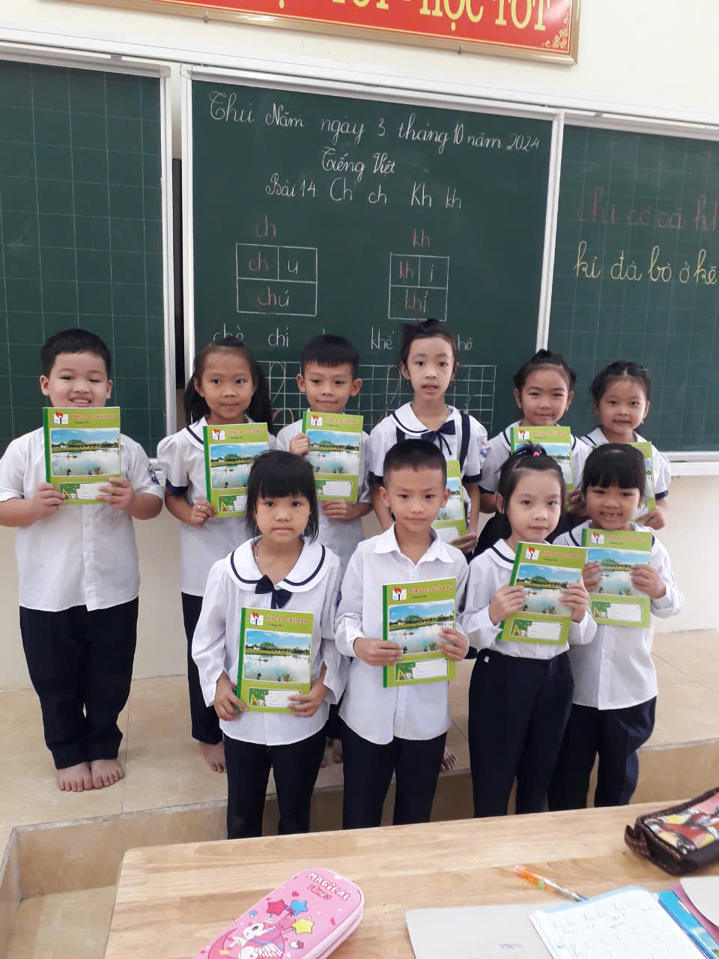

Slide 14
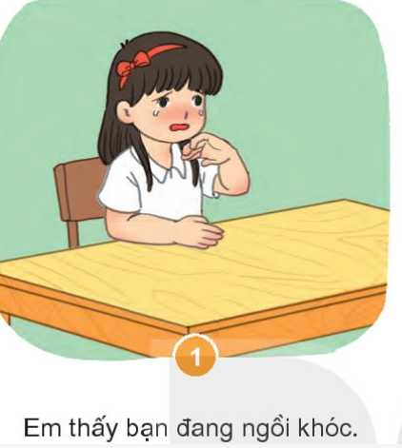
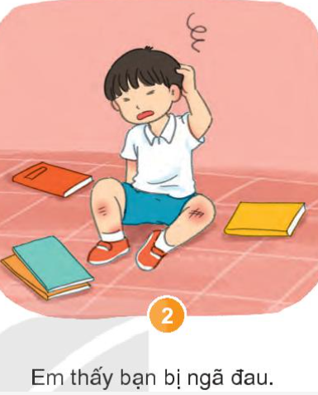

Hoạt động 2: Sắm vai xử lí tình huống

Slide 17
Hoạt động 2: Sắm vai xử lí tình huống

Slide 18
Hoạt động 3: Thể hiện sự thân thiện với bạn hằng ngày

Slide 19
VÒNG QUAY KÌ DIỆU
Long Nhật
Thuỳ An
Nga
Phương
Trang Anh
My
Phạm Bảo
Minh
Nghĩa
Mai
Nguyễn Bảo
Long
Dũng
Hương
Minh Đức
Huy
Việt Đức
Hiếu
Hân A
Hân B

Slide 20
TỔNG KẾT
Thông điệp: Để thân thiện với bạn, em cần: vui vẻ với bạn, giúp đỡ bạn, rủ bạn cùng chơi, quan tâm, chia sẻ với bạn, không đánh bạn.

